Slide 1
Душица Кривошеенко Ирина

Slide 2
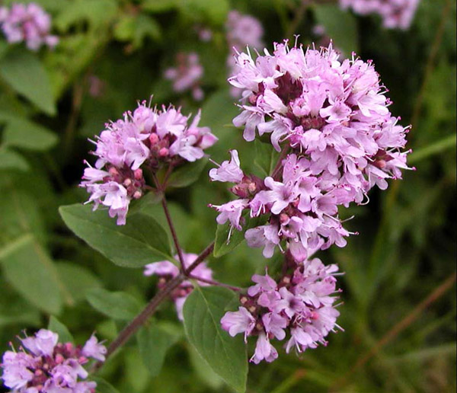
Душица растёт почти по всей России, особенно любит сухие леса и луга, опушки, вырубки

Slide 3
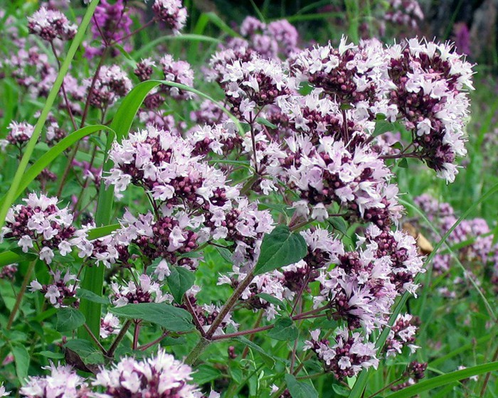
Начинает цвести в июне и продолжает порой до самого октября.

Slide 4
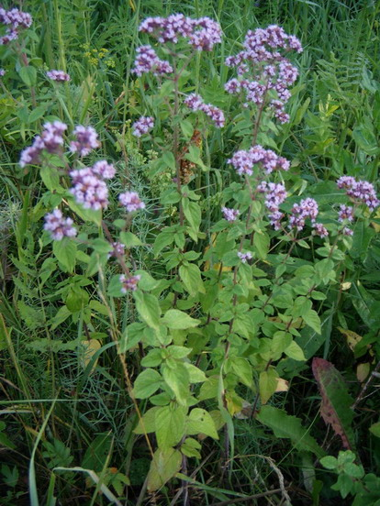
Растение широко используют в народной медицине. Целебна вся надземная часть душицы. Трава содержит аскорбиновую кислоту, дубильные вещества, эфирное масло, горечи. Отвар душицы употребляют при болезнях дыхательных путей как отхаркивающее и потогонное средство.

Slide 5
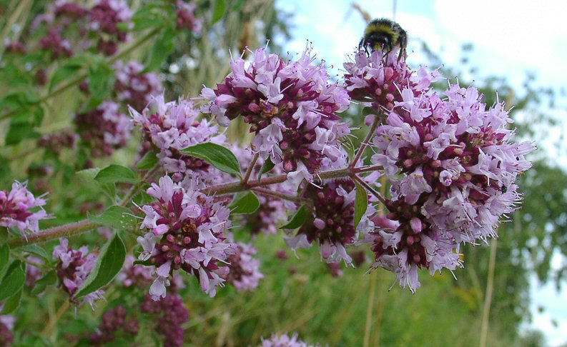
Он полезен больным при различных простудах, удушье. Используют траву как желудочное средство для более усиленного выделения желудочного сока, а также при атонии (слабости) и вздутии кишечника. Её рекомендуют принимать при снижении аппетита, различных заболеваниях печени

Slide 6
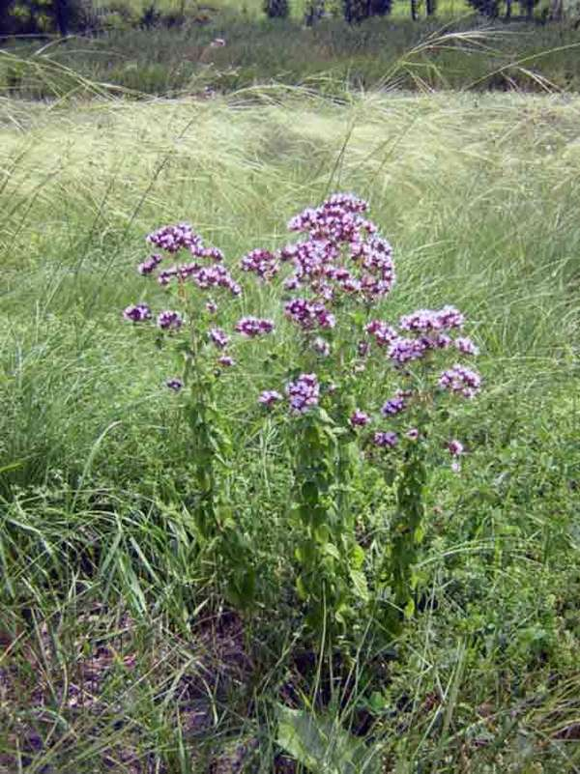
Душица действует как сильное мочегонное, способствует рассасыванию камней в почках и мочевом пузыре. Растение также успокаивает нервную систему, оказывает некоторое болеутоляющее действие. При судорогах, эпилепсии душица является противорвотным, общеукрепляющим средством.

Slide 7
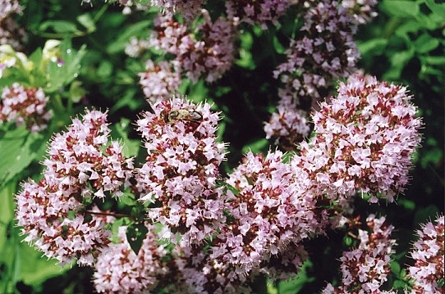
Душицу пьют при бессоннице, общей слабости, после обморока, для поднятия общего тонуса организма. Считается, что растение устраняет плохое, печальное настроение. Полезна трава при гипертонической болезни, сахарном диабете, бронхиальной астме, туберкулёзе.

Slide 8
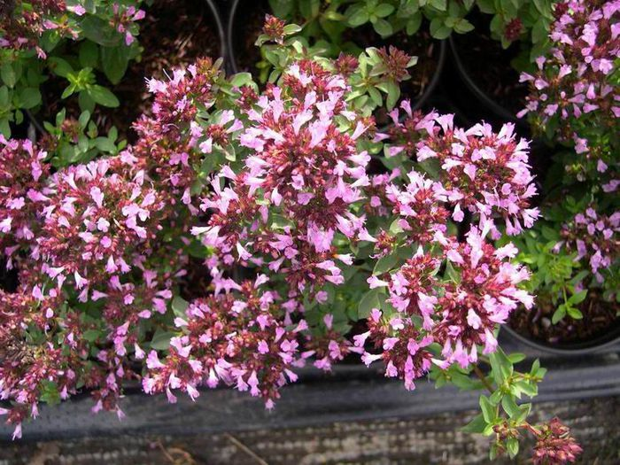
Листья душицы – пряность, которую используют для приготовления блюд из картофеля, мяса, бобовых, добавляют в салаты, кулинарные изделия. Траву также применяют при засолке и консервировании овощей и грибов, для ароматизации кваса.

